Slide 1
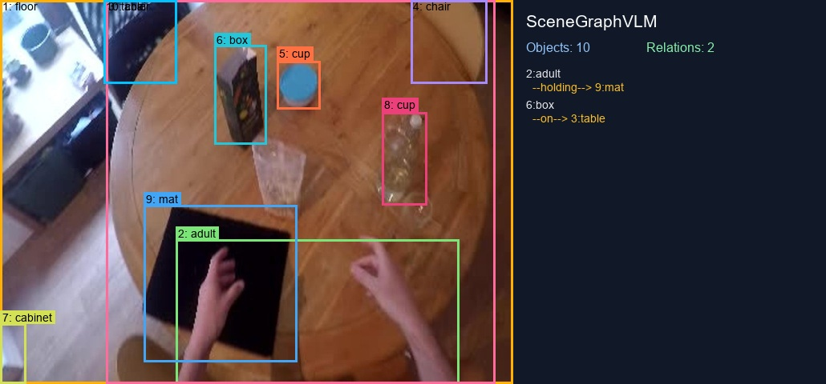
01
本周进展：SceneGraphVLM 本地初测已跑通
同一组 4 帧真实视频 · 官方 PVSG checkpoint · Windows 原生推理
Scene 初测
端到端结果
运行基础
4/4 帧 TOON 解析成功；平均 10.0 个对象、1.25 条关系/帧；平均生成耗时 9.01 秒/帧。官方模型可运行，但真实场景关系召回明显偏低。
• RTX 3080 Ti Laptop · 16GB
• Python 3.10 / Torch 2.5.1
• Qwen3.5-0.8B · BF16 · batch=1
• 4 帧输入，640×480
初步判断：格式稳定，域外对象与关系语义仍不可靠
证据：官方 PVSG checkpoint；experiments/real_video_probe；2026-07-07 本地实测
Video Scene Graph Generation 项目复现

Slide 2
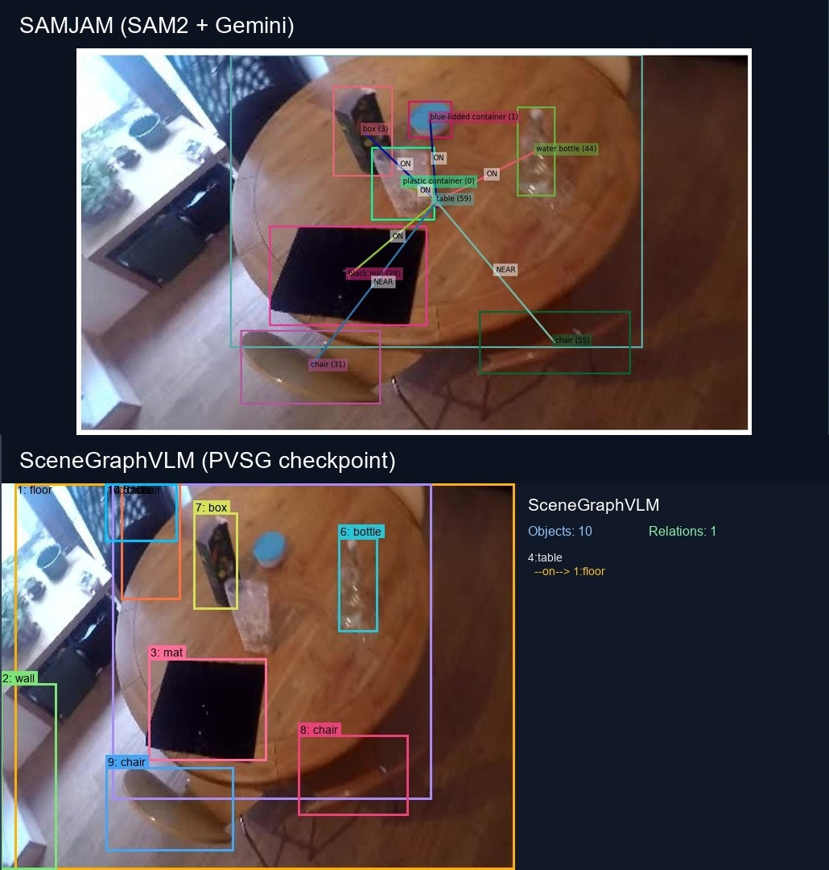
02
同一视频：两条路线的短板
SAMJAM 关系更丰富；SceneGraphVLM 输出更规整但更稀疏
SAMJAM
• 10.5 个对象 / 8.75 条关系每帧
• 关系 ID 合法率 100%
• 6 组同 ID 名称发生漂移
• 检出双手，但 holding 不稳定
SceneGraphVLM
• 10.0 个对象 / 1.25 条关系每帧
• TOON 结构与内部 ID 均合法
• floor / table 框过大，adult 重复
• 出现 adult holding mat 错误关系
结论：SAMJAM 丰富但语义漂移；SceneGraphVLM 规整但域外关系过稀。
依据：同一组 4 帧输入；SAMJAM audit 与 SceneGraphVLM real_video_probe
Video Scene Graph Generation 项目复现

Slide 3
03
关系后端验证：直接接入失败
Prompt 约束实验显示：模型不会服从“已知对象 → 仅补关系”接口
约束设计
• 输入 SAMJAM 已知 object_id
• 只允许输出关系三元组
• 禁止新增对象与新 ID
• 仍使用同一组 4 帧视频
实际结果
• 仅关系输出服从率：0 / 4
• 使用白名单 ID 的关系：0%
• 模型重新生成对象表和连续 ID
• 另出现 1 条残缺关系记录
下一步：构造 image + known objects → relations-only 数据，并进行 LoRA / SFT。
依据：experiments/constrained_relation_probe；官方 PVSG checkpoint 本地实测
Video Scene Graph Generation 项目复现

